Slide 1
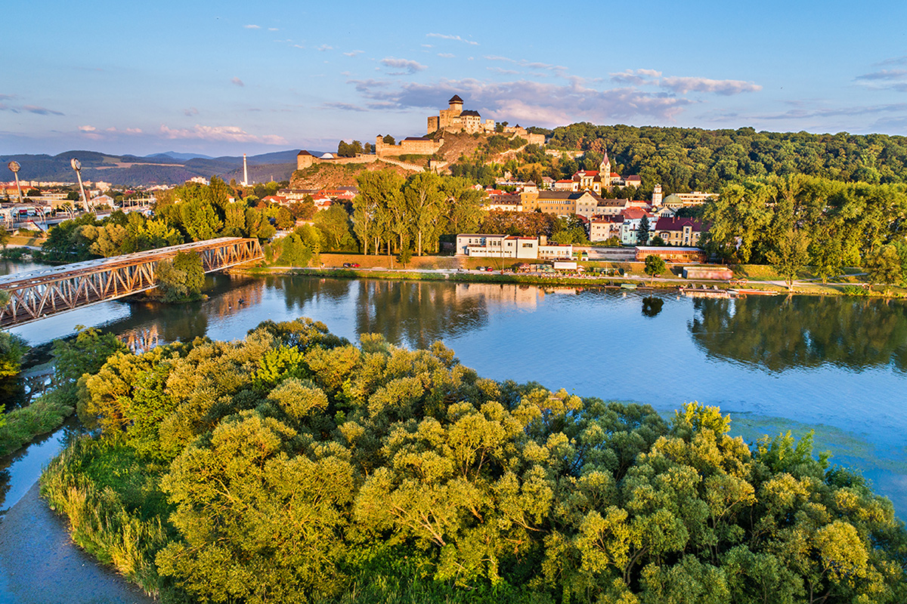
VODSTVO na mape Slovenska
3.A

Slide 2
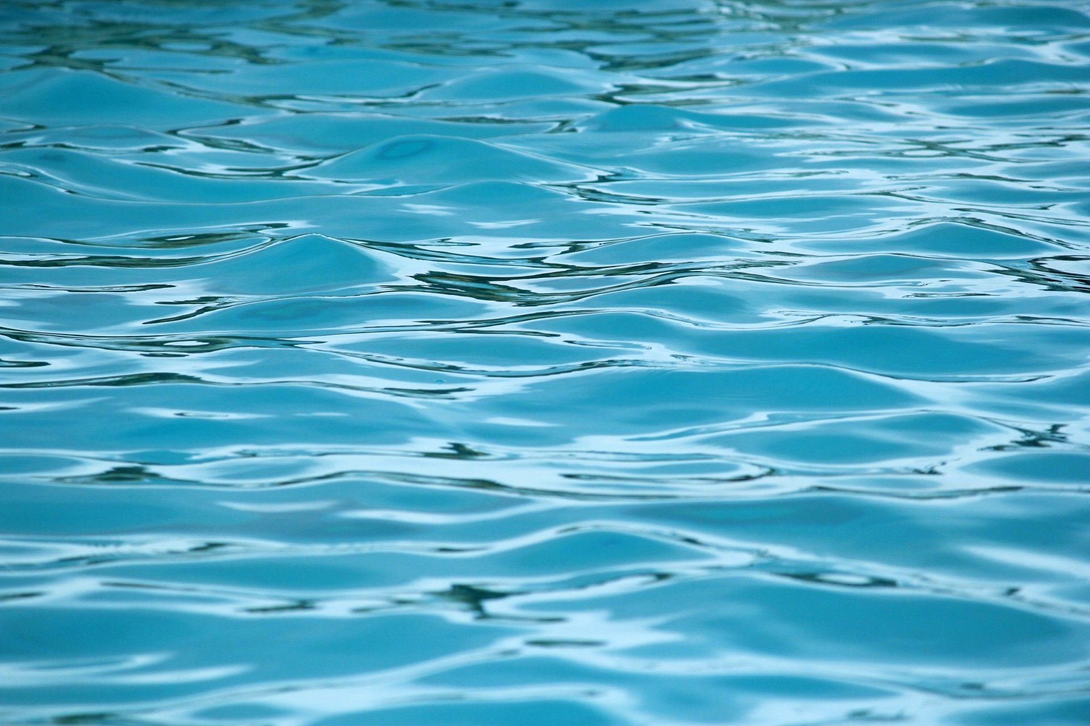
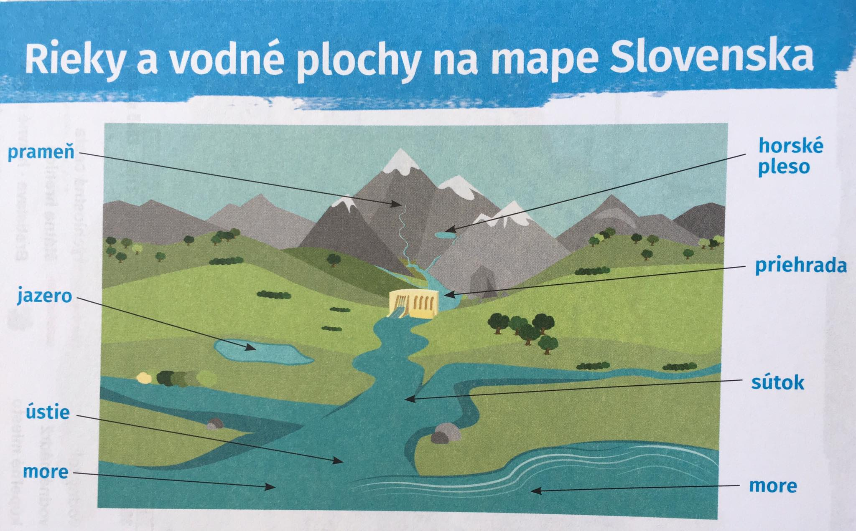
Tak teda ZAČÍNAME! Pozorne si pozri obrázok a opíš, čo na ňom vidíš...

Slide 3
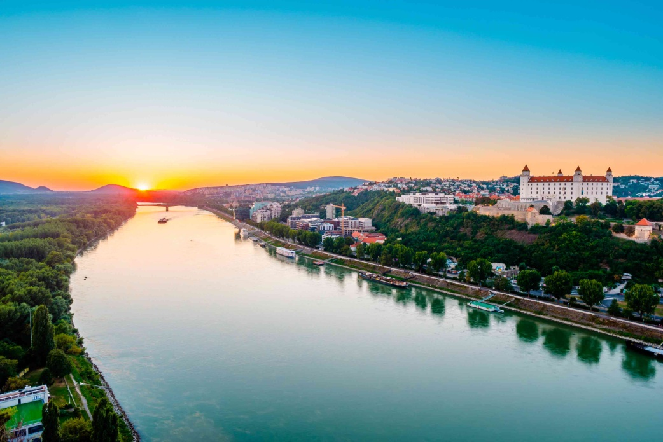
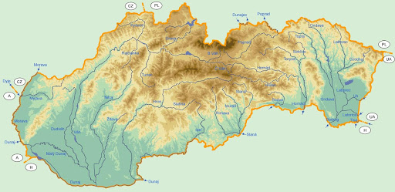
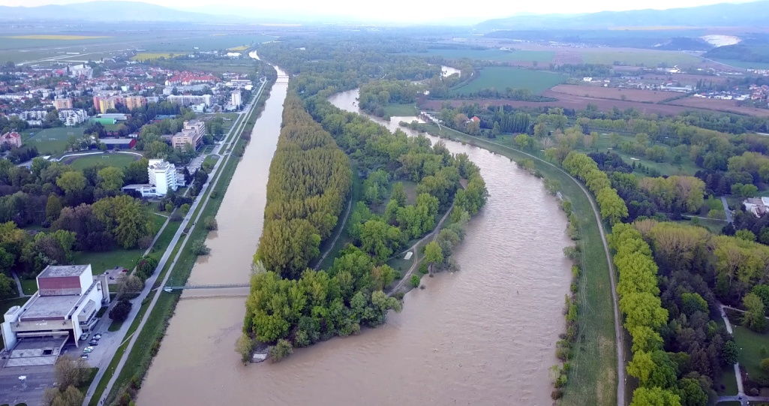
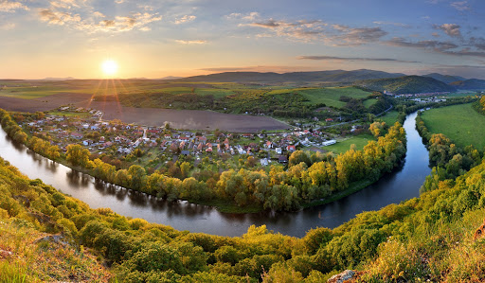
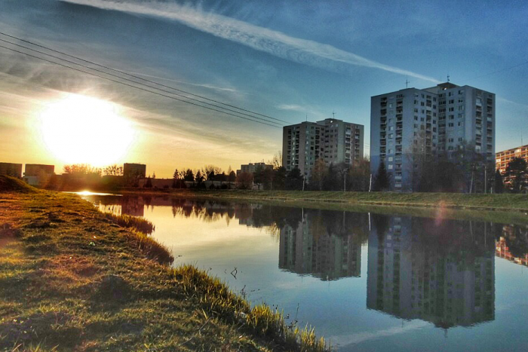
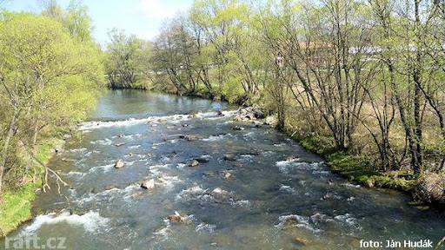
UŽ VIEME...
Rieky a vodné plochy sú vyznačené na mape modrou farbou.
Medzi najznámejšie rieky Slovenska patrí: Dunaj, Váh, Hron, Laborec a Ondava.

Slide 4
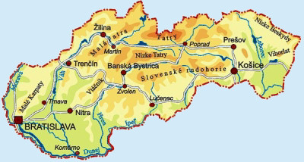
ZAUJÍMAVOSTI
Naša najväčšia rieka je?
Dunaj
Najdlhšia rieka je?
Váh
Druhá najdlhšia rieka je?
Hron
Na ktorej rieke je postavená Zemplínska Šírava?
Laborec
Čím je známa rieka Ondava?
Behy rieky sú osídlené vzácnymi druhmi vtáctva.

Slide 5
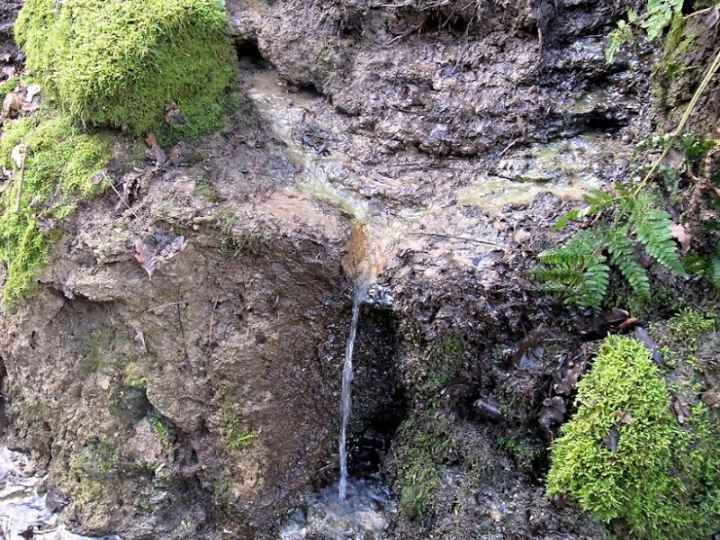
RIEKA
Rieka vznikla z malého prameňa v horách.
Postupne sa k potôčiku pripájali
ďalšie, až vznikol potok, potom
rieka.

Slide 6
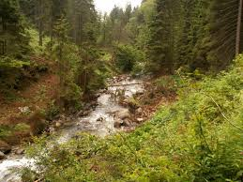
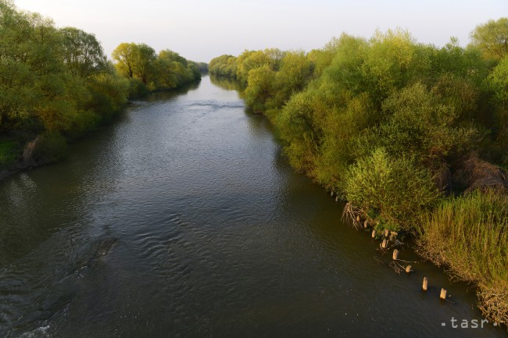
Poliansky potok
prameň v horách
rieka Ondava

Slide 7
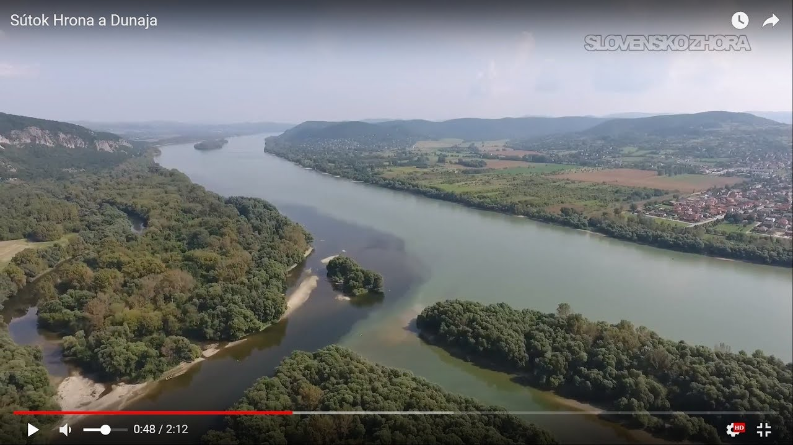
SÚTOK
Je miesto, kde sa dve alebo viaceré rieky zlievajú do jedného prúdu.

Slide 8
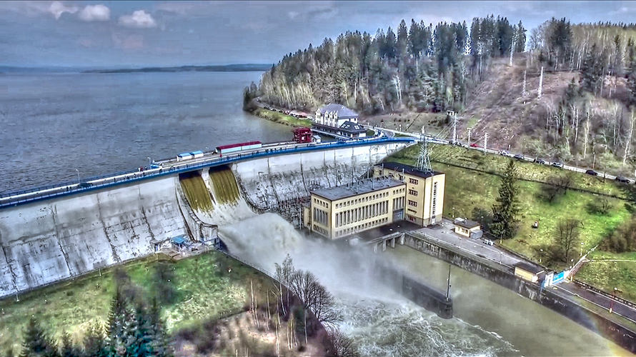
NA SLOVENSKU SA NACHÁDZAJÚ AJ:
Priehrady:
Sú to umelé vodné nádrže (vybudovali ich ľudia).
Budujú sa na regulovanie vody v riekach, výrobu elektrickej energie, zavlažovanie...
Oravská priehrada

Slide 9
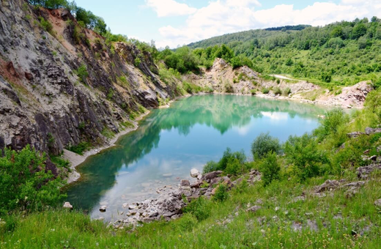
NA SLOVENSKU SA NACHÁDZAJÚ AJ:
Jazerá:
sú to prírodné vodné nádrže (vytvorila ich príroda)
vznikli kedysi dávno
niektoré jazerá vytvorili ľudia umelo

Slide 10
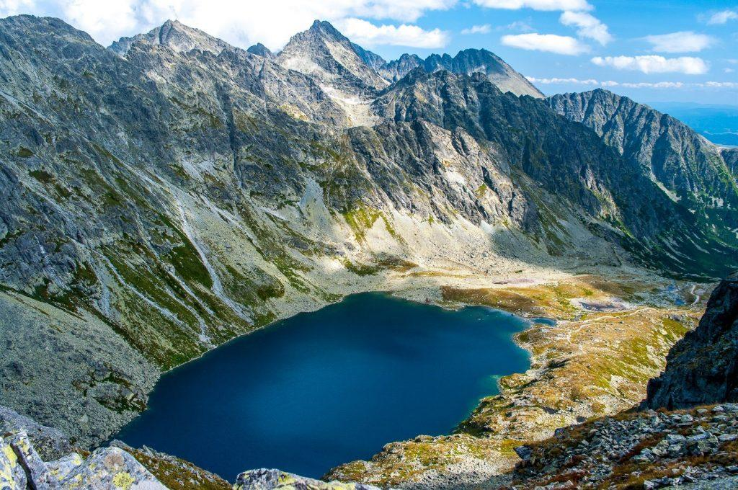
NA SLOVENSKU SA NACHÁDZAJÚ AJ:
Plesá:
= horské jazerá
Vznikali činnosťou ľadovcov
- najznámejšie sú: Veľké Hinocovo pleso, Štrbské pleso, Popradské pleso, Zelené pleso, Skalnaté pleso

Slide 11
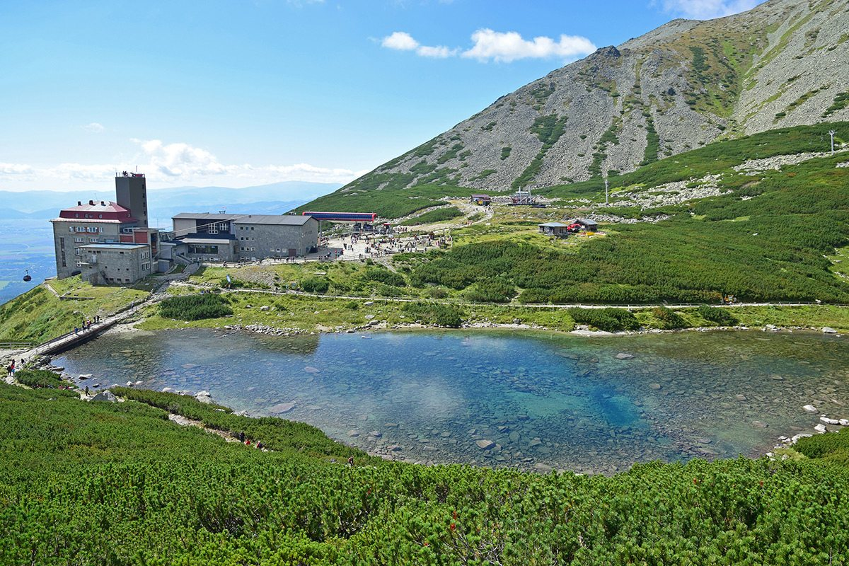
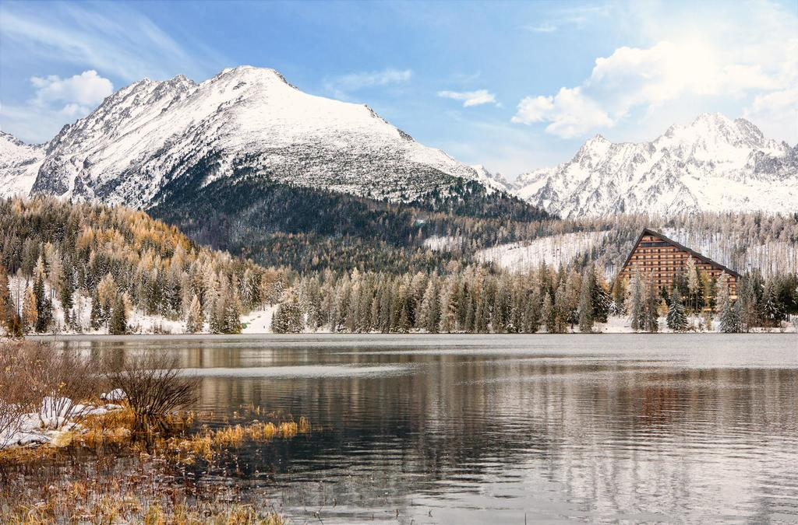
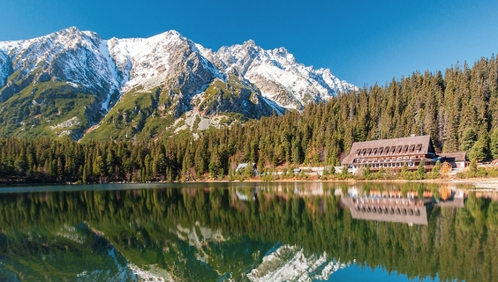
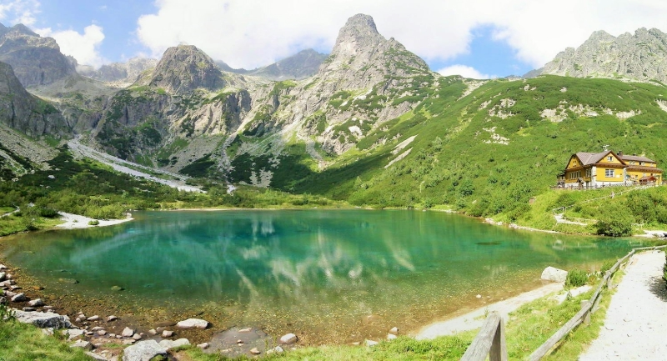

Slide 12
Najkrajšia legenda o Váhu: Láska hory neprenáša, ale spojiť ich môže

Slide 13
Vysokotatranský štít sa „zakukal“ do nízkotatranskej krásky a ona mu jeho lásku opätovala. Napriek tomu, ako sa ľúbili, nevedeli sa k sebe priblížiť, a tak si posielali zamilované správy cez vietor, oblaky a slnečné lúče. Možno až tak Kriváň miloval pohľad na Kráľovu hoľu, že sa mu z toľkej lásky vrchol nakrivil. Každopádne, v hocktorom správnom príbehu o láske by mal byť záver aspoň trochu šťastný. A ani tu tomu nie je inak. Hoci vraj láska hory prenáša, tieto spojila iným spôsobom. Tak veľmi sa k sebe priťahovali, až z nich vytryskla voda, ktorá sa spojila do jedného z najväčších tokov Slovenska – do Váhu.

Slide 14
POZNÁMKY
Rieky a vodné plochy sú vyznačené na mape modrou farbou.
Medzi najznámejšie rieky Slovenska patrí: Dunaj, Váh, Hron, Laborec a Ondava.
Sútok je miesto, kde sa dve alebo viaceré rieky zlievajú do jedného prúdu.
Na Slovensku sa nachádzajú aj priehrady, jazerá a plesá.
Pozdravuje Vás Mgr. Vladimíra Madejová ☺

